Slide 1
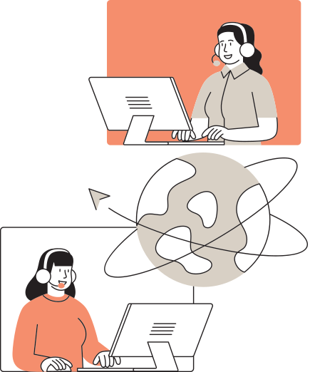
PROYECTO FINAL
Data Science - Ingenias +
Predicción de Churn en Telecomunicaciones

Slide 2


Presentación del Equipo
Alesia Guzman
Romina Elizalde

Slide 3
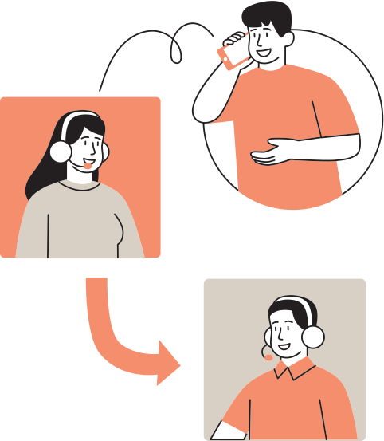
Índice de contenidos
Introducción.
Exploración de datos.
Aprendizaje Supervisado.
Aprendizaje NO Supervisado.
Redes Neuronales.
Conclusiones finales.

Slide 4

1.Introducción
¿Qué es el Churn y por qué
es importante?
El churn se refiere a la pérdida de clientes que deciden dejar de utilizar un servicio o producto. En el sector de las telecomunicaciones, este fenómeno representa un gran desafío, ya que adquirir nuevos clientes suele ser más costoso que retener a los actuales.
Detectar patrones que anticipen el abandono permite a las empresas anticiparse y actuar, implementando estrategias de fidelización más efectivas y reduciendo así las pérdidas económicas.

Slide 5

2. Exploración de Datos
Contenido del Dataset
Importación de librerías → (Pandas, Numpy,matplotlib.pyplot , etc).
Dimensiones del Dataset (7043 x 21) → (shape)
Contenido de las filas → (head)
Tipos de datos de cada columna → (dtypes)
Suma de valores nulos por columna → (isnull().sum())
Detección de outliers → (z_scores)
Resumen estadístico de todas las columnas → (describe)
Observaciones (de describe)
📌Columnas categóricas como gender, Partner, InternetService,
PaymentMethod, etc., tienen 2 a 4 valores únicos.
🔢 Tenure tiene un rango entre 0 y 72 meses, con una media de 32 meses.
💸 MonthlyCharges va desde $18.25 hasta $118.75, con una media de $64.76.
✅ La variable Churn tiene dos valores (Yes y No).

Slide 6
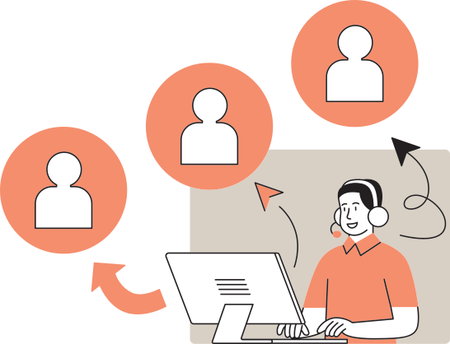
Análisis de permanencia según variables claves
A partir de → groupby() + value_counts(normalize=True) + unstack()
Método de Pago:
Mayor permanencia con tarjetas de crédito (84,8%) y transferencia bancaria (83,3%).
Mayor deserción con cheque electrónico (45,3% de churn).
Tipo de Contrato:
Contratos de 2 años presentan mayor fidelidad (97,2% permanencia).
Contratos mensuales con mayor churn (42,7%).
Servicio de Internet:
Usuarios sin servicio de internet permanecen más (92,6%).
Usuarios con fibra óptica presentan mayor churn (41,9%).

Slide 7
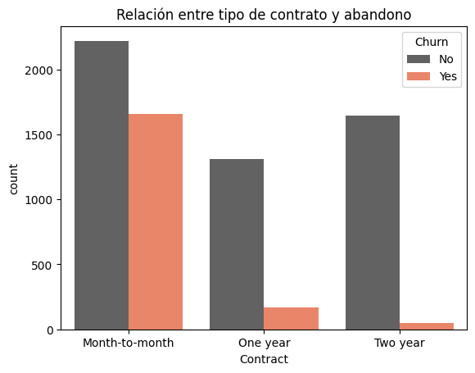


Visualización de datos
Resultado: Los clientes que abandonan mayormente el servicio
son aquellos que realizan gastos gastos mes a mes.

Slide 8
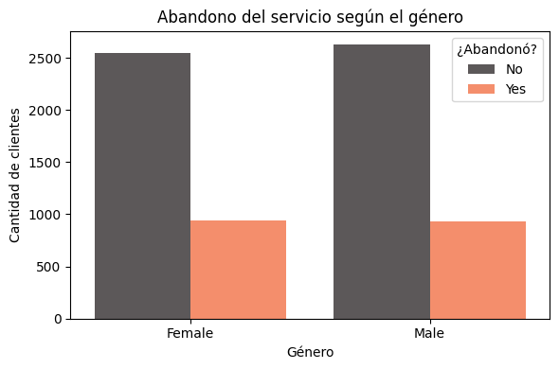
Visualización de datos
Resultado: No hay una variación significativa relacionada
a la tasa de abandono con respecto al género.

Slide 9
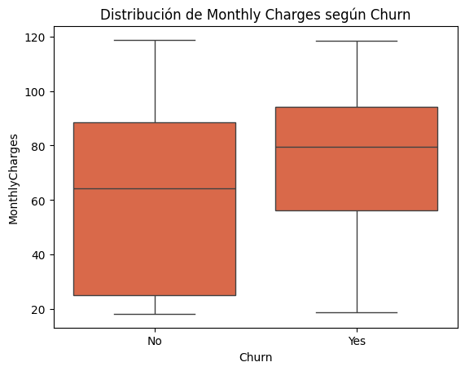
Visualización de datos
Resultado: los clientes que abandonaron el servicio son aquellos que poseen tasas de cargo mensual de media a alta.

Slide 10

3. Modelos de Aprendizaje Supervisado
Codificación de la variable objetivo
['Churn'].map({'No': 0, 'Yes': 1}) → Convierte la variable objetivo Churn de categórica a numérica.
Los modelos supervisados necesitan que la variable a predecir esté en formato numérico.
En este caso, se trata de un problema de clasificación binaria:
¿El cliente abandonó (1) o no (0)?

Slide 11

Separación de variables predictoras (X) y etiqueta (Y)
X = df_model.drop('Churn', axis=1)
Y = df_model['Churn']
Separación las features (X) de la target(y).
X → Todas las columnas menos 'Churn'. Que se usará para predecir.
Y→ La columna 'Churn', que es la variable objetivo (Que queres predecir).
“Estas son las características del cliente (X), y esto fue lo que pasó (Y).
Aprendé este patrón, para que luego puedas predecir nuevos casos. ”

Slide 12

One-hot Encoding
X_encoded = pd.get_dummies(X, drop_first=True)
Convierte las columnas categóricas (como "InternetService", "Contract", etc.) en columnas binarias (0 o 1).
¿Por qué se transforma una columna categórica ?
Los algoritmos no pueden trabajar directamente con texto. Por eso hacemos One-Hot Encoding, que transforma esa columna en esto:
Supongamos esta columna
Contract
-------------
Month-to-month
One year
Two year
Contract_Month-to-month Contract_One year Contract_Two year
1 0 0
0 1 0
0 0 1

Slide 13

Escalado (normalización de valores numéricos)
scaler = StandardScaler()
X_scaled = scaler.fit_transform(X_encoded)
X_scaled_df = pd.DataFrame(X_scaled, columns=X_encoded.columns)
Se utilizó StandardScaler() para escalar los datos numéricos del dataset, transformándolos para que cada columna tenga media 0 y desviación estándar 1. Esto asegura que todas las variables tengan la misma importancia al entrenar el modelo, especialmente en algoritmos sensibles a la escala.
Edad (años) Ingreso ($)
20 20,000
30 50,000
40 90,000
ESCALADO
Edad (años) Ingreso ($)
-1.22 -1.15
0.00 -0.12
1.22 1.27

Slide 14
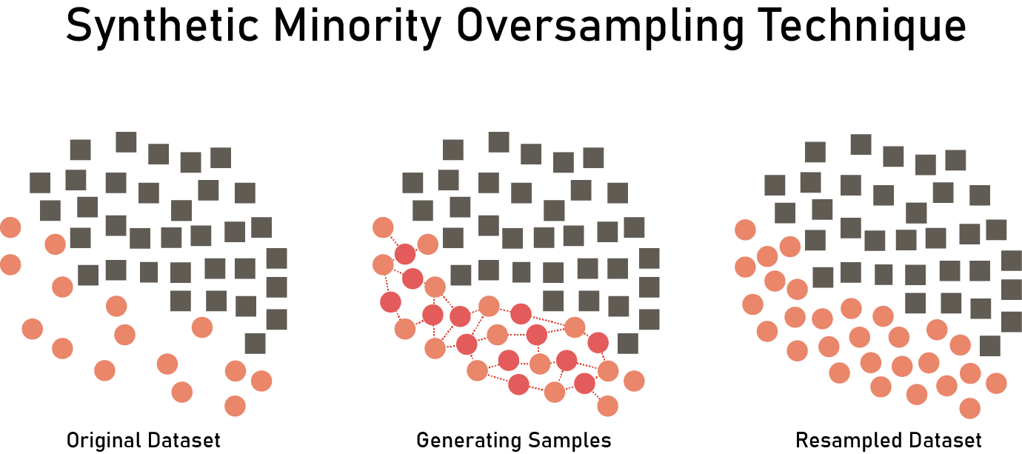
SMOTE
scaler = StandardScaler()
X_scaled = scaler.fit_transform(X_encoded)
X_scaled_df = pd.DataFrame(X_scaled, columns=X_encoded.columns)
Se utilizó SMOTE (Synthetic Minority Over-sampling Technique) para abordar el desbalance en la variable objetivo. SMOTE genera nuevos "ejemplos" de la clase minoritaria, mejorando el equilibrio del dataset y permitiendo al modelo aprender de manera más justa ambas clases.

Slide 15

Train Test Split
X_train, X_test, y_train, y_test =
train_test_split(X_resampled, y_resampled, test_size=0.2, random_state=42)
Se separaron los datos en entrenamiento (80%) y prueba (20%) para que el modelo aprenda con una parte y se evalúe con la otra, garantizando una evaluación justa y confiable.
Esta separación nos permite ver cómo se comporta el modelo
con datos que nunca vio, y así medir su rendimiento de
forma realista.

Slide 16
Modelos y Entrenamiento
models = {
'Regresión Logística': LogisticRegression(),
'Árbol de Decisión': DecisionTreeClassifier(random_state=42),
'Random Forest': RandomForestClassifier(random_state=42),
'KNN': KNeighborsClassifier()
}
Definimos una lista de modelos que vamos a entrenar. Esto nos permitira probar y comparar varios algoritmos de clasificación fácilmente, ayudándonos a elegir el mejor modelo para nuestro problema.
Se entrenan todos los modelos con los datos de entrenamiento, se hacen predicciones sobre los datos de prueba, se calculan métricas de rendimiento (accuracy, F1-score, matriz de confusión, etc.) y se guarda todo en un diccionario para poder compararlos.
for nombre, modelo in models.items():
modelo.fit(X_train, y_train)
y_pred = modelo.predict(X_test)
acc = accuracy_score(y_test, y_pred)
f1 = f1_score(y_test, y_pred)
...

Slide 17
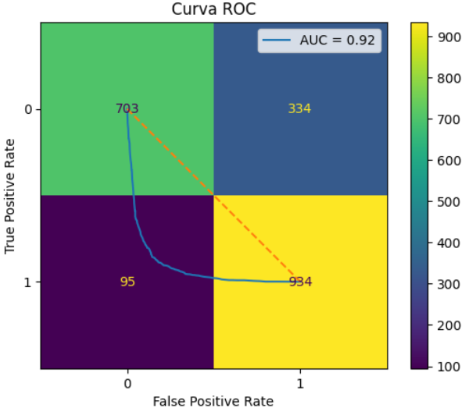
Curva ROC, AUC y Matriz de Confusión
CURVA AZUL: Es la curva ROC (Receiver Operating Characteristic) que muestra el desempeño de un modelo de clasificación para diferentes umbrales. En el eje X está la tasa de falsos positivos (FPR) y en el eje Y la tasa de verdaderos positivos (TPR). Esta curva evalúa cómo de bien separa el modelo las clases.
RECTA NARANJA: Representa un modelo sin capacidad predictiva. Cualquier modelo que esté por encima de esta línea tiene mejor desempeño.
CUADROS: Representan las posibles salidas de una matriz de confusión, que muestra los aciertos y errores del modelo al clasificar.

Slide 18
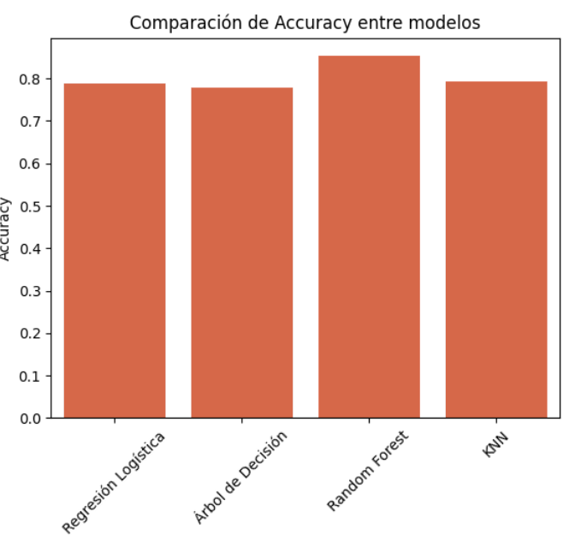
Comparaciones de Modelos
Accuracy y F1-score
Mostramos la exactitud general de cada modelo. Es decir, qué proporción de las predicciones fueron correctas:
Modelo Accuracy
Regresión Logística 0.7894
Árbol de Decisión 0.7793
Random Forest 0.8529 ✅
KNN 0.7924
Interpretación:
→ Random Forest es el que mejor predice correctamente en general.
→ Árbol de Decisión es el que tiene menor rendimiento.

Slide 19
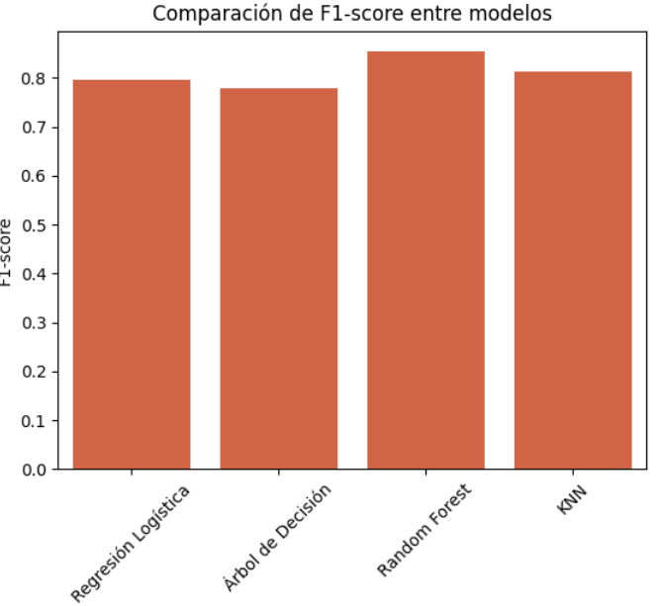
F1-score entre modelos
Este gráfico compara el balance entre precisión y recall, importante en casos con clases desbalanceadas:
Modelo F1-score
Regresión Logística 0.7968
Árbol de Decisión 0.7784
Random Forest 0.8534 ✅
KNN 0.8132
Interpretación:
→ El modelo Random Forest no solo es el más exacto, sino también el que mejor equilibra falsos positivos y falsos negativos.
→ KNN también logra un buen F1-score, mejor que la Regresión Logística.

Slide 20
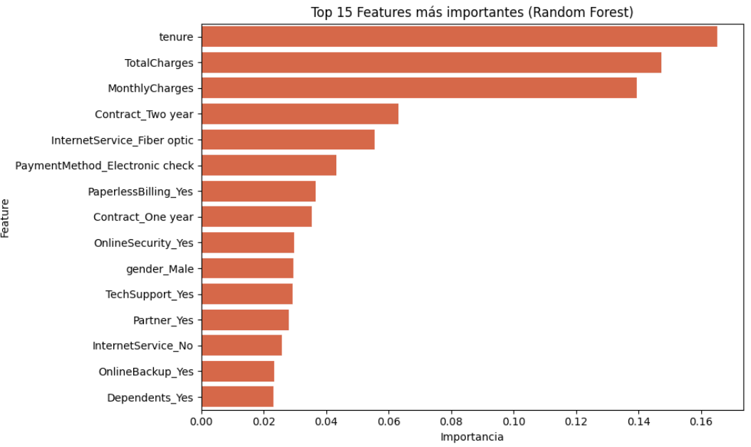
Features importantes para Random Forest
Este gráfico muestra las 15 variables más influyentes que el modelo Random Forest usa para predecir la salida de clientes
Interpretación:
→ Las variables relacionadas con duración del cliente, cargos y tipo de contrato son claves para predecir el abandono.
→Este análisis ayuda al área de negocio a saber dónde enfocar estrategias de retención.

Slide 21
4. Modelos de aprendizaje NO Supervisado
Pre-Procesamiento
1. Unificación de categorías similares:
→ df.replace(['No internet service', 'No phone service'], 'No', inplace=True)
2. Eliminación de la variable objetivo:
→ df.drop('Churn', axis=1, inplace=True)
3. Codificación de variables categóricas:
→ df_encoded = pd.get_dummies(df, drop_first=True)
4. Escalado de datos:
→ scaler = StandardScaler()
→ X_scaled = scaler.fit_transform(df_encoded)

Slide 22
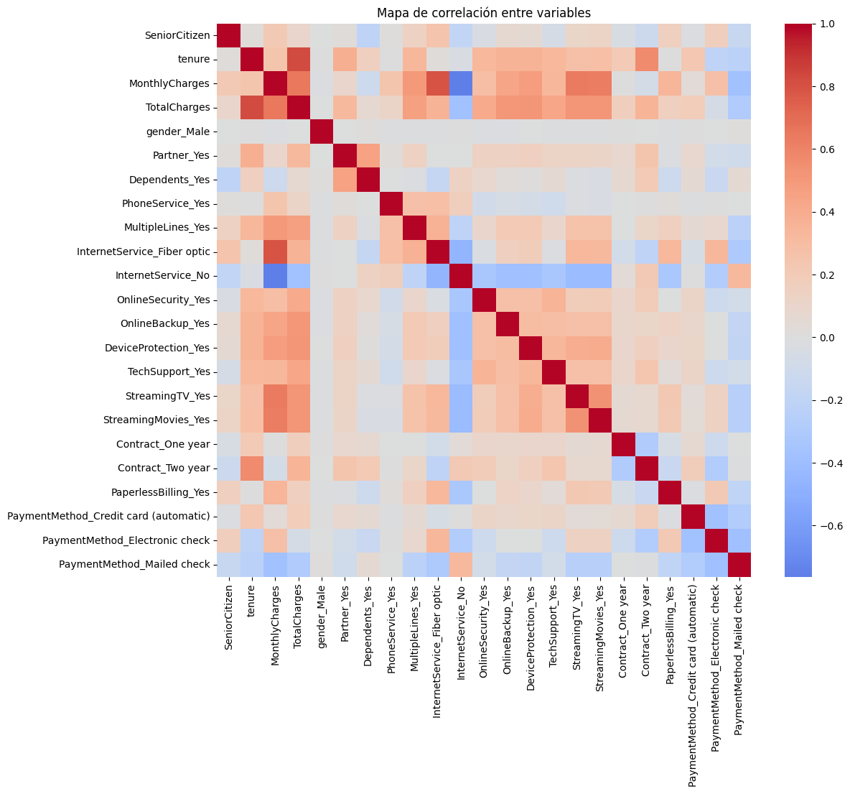
Mapa de Calor de Correlaciones
Tenure y TotalCharges: tienen un cuadrado rojo fuerte → correlación positiva alta. Tiene sentido: cuanto más tiempo lleva un cliente, más ha pagado en total.
InternetService_No y StreamingMovies_Yes: zona azul → correlación negativa, porque si alguien no tiene internet, no puede tener streaming.
Contract_Two year y PaperlessBilling_Yes: Se ve algo neutro o apenas positivo. No parecen tener una relación fuerte.
MonthlyCharges y InternetService_Fiber optic: Se ve rojizo → tener fibra óptica suele estar relacionado con cargos mensuales más altos.

Slide 23
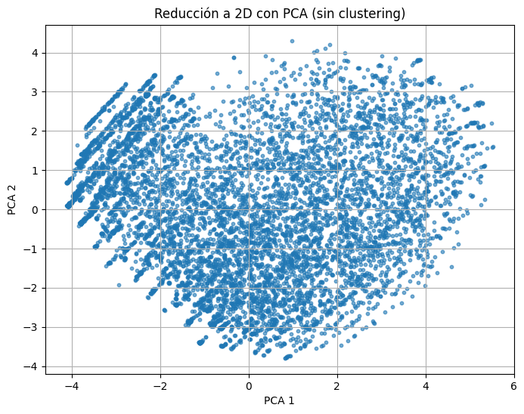
Reducción de dimensionalidad con PCA
→pca = PCA(n_components=2)
→X_pca = pca.fit_transform(X_scaled)
Cada punto en este gráfico representa un cliente, proyectado sobre dos componentes principales.
A simple vista no se ven grupos claros, por eso necesitaremos un algoritmo que los detecte.

Slide 24

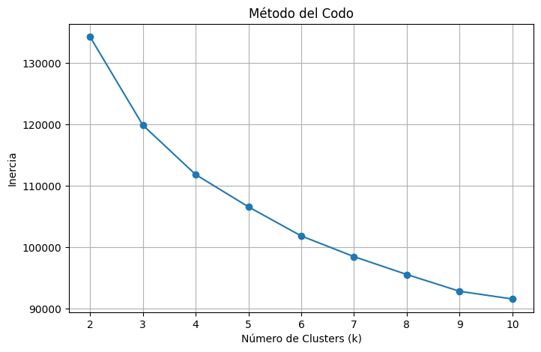
Metodo del codo (K-means)
→ inertias = []
→K_range = range(2, 11)
→for k in K_range:
kmeans = KMeans(n_clusters=k, random_state=42)
kmeans.fit(X_scaled)
inertias.append(kmeans.inertia_)
Es este gráfico buscamos el “codo”, es decir, el punto donde la inercia deja de disminuir significativamente. En este caso, se ve un codo marcado en k = 4.

Slide 25
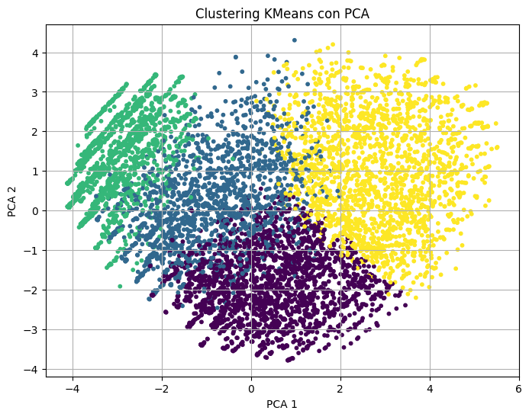
Clustering con KMeans (usando K=4)
→ kmeans = KMeans (n_clusters=4, random_state=42)
clusters_kmeans = kmeans.fit_predict(X_scaled)
Este modelo mide qué tan bien están separados los clusters. El valor va de -1 a 1:
1 = excelente separación
0 = separación difusa
negativo = mala asignación
El valor Silhouette Score (KMeans) fue de: 0.147.
Este valor indica que los clusters están definidos, pero con solapamientos. Existe cierta estructura en los datos, pero débil.

Slide 26
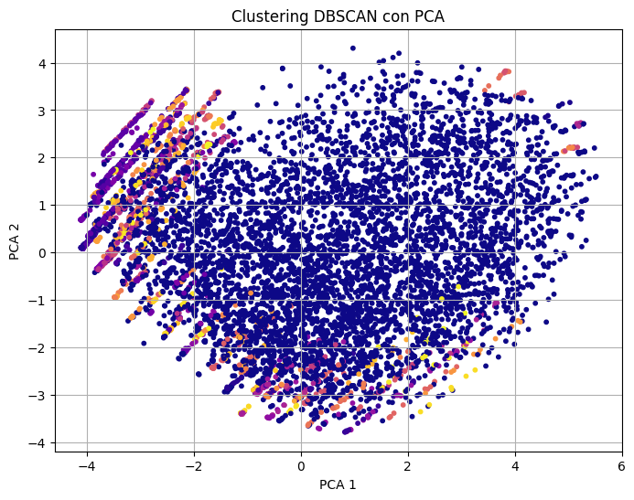
DBSCAN: estimar “eps” con gráfico de distancias
Usamos Nearest Neighbors para estimar eps neighbors:
→ NearestNeighbors(n_neighbors=5)
→ neighbors_fit = neighbors.fit(X_scaled)
→ distances, indices = neighbors_fit.kneighbors(X_scaled)
En el gráfico vemos que la mayoría de los puntos se agruparon en un solo cluster, y sólo algunos fueron considerados ruido. Esto sugiere que la estructura de los datos no tiene suficiente densidad diferenciada para que DBSCAN sea efectivo.

Slide 27

Evaluación de DBSCAN con Silhouette Score
→if len(set(clusters_dbscan)) > 1 and -1 in clusters_dbscan:
score = silhouette_score(X_scaled[clusters_dbscan != -1], clusters_dbscan[clusters_dbscan != -1])
print(f"Silhouette Score (DBSCAN): {score:.3f}")
→else:
print("DBSCAN no identificó suficientes clusters para calcular Silhouette.")
Resultado: Se obtuvo un Silhouette Score (DBSCAN) de : 0.718
Este valor indica que los grupos detectados por DBSCAN están muy bien separados y compactos. Esto sugiere que, aunque DBSCAN no agrupó todos los puntos, los que sí agrupó lo hizo con muy buena calidad.

Slide 28

Interpretación de los Clusters
Cluster 0 – Conectividad alta, compromiso bajo
Características: Cargos mensuales altos y gasto total medio-alto. Baja antigüedad. Alta adopción de fibra óptica y líneas múltiples.
Cluster 1 – Clientes básicos en transición
Características: Gastos mensuales y totales moderados. Permanencia intermedia. Baja adopción de fibra óptica y servicios extra.
Cluster 2 – Clientes fieles pero poco rentables
Características: Gastos bajos, pero alta antigüedad. Poco uso de internet, soporte o servicios complementarios.
Cluster 3 – Clientes premium
Características: Altos cargos mensuales y totales, con mucha antigüedad. Alta adopción de todos los servicios.

Slide 29


5. Redes Neuronales
1. Objetivo y metodología:
Objetivo: predecir la probabilidad de que un cliente se dé de baja (Churn = 1).
Metodología: modelo de clasificación supervisada mediante Red Neuronal Artificial.
Datos: divididos en 80% entrenamiento y 20% prueba (train_test_split()).
2. Arquitectura del Modelo
Modelo: Sequential()
Capas:
Dense(16, activation='relu') → primera capa oculta
Dense(8, activation='relu') → segunda capa oculta
Dense(1, activation='sigmoid') → salida (probabilidad de churn)

Slide 30

3. Entrenamiento
Función de pérdida: binary_crossentropy
Optimizador: Adam(learning_rate=0.001)
Métrica: Accuracy
Entrenamiento: epochs=20, batch_size=32, validación con datos de prueba.
4 .Resultados principales
Accuracy global: 78%
Recall clase 0 (no churn): 88%
Recall clase 1 (churn): 51%
F1-score clase 1: 55%
5. Evolución del aprendizaje
Accuracy: al inicio era de ~41% y alcanzó 81% en entrenamiento y ~78% en validación.
Sobreajuste: No se observa, las curvas de entrenamiento y validación son similares.

Slide 31
6. Conclusiones Finales
→ Las segmentaciones resultantes del Analisis No Supervisado, a nivel negocio, son útiles para:
Identificar perfiles de clientes con comportamientos similares.
Detectar grupos con mayor riesgo potencial de abandono.
Diseñar estrategias específicas de fidelización para cada segmento.
El análisis no supervisado complementa la predicción de abandono al aportar una mirada más estratégica sobre el conjunto total de clientes, incluso sin saber si se irán o no.
→ La aplicación de una red neuronal multicapa permite:
Implementar una arquitectura sencilla pero funcional sobre datos reales.
Confirmar que modelos no lineales también captan patrones útiles para el negocio.
Demostrar el potencial del aprendizaje profundo como herramienta complementaria en escenarios donde se busca predecir comportamientos complejos a partir de múltiples variables.
A nivel comercial, diseñar campañas preventivas y reducir pérdidas de ingresos.

Slide 32

¡Gracias por tu atención!

